Slide 1

윤성우 저 열혈강의 C++ 프로그래밍 개정판
윤성우의
열혈 C++ 프로그래밍
Chapter 16. C++ 형 변환 연산자와 맺는 글

Slide 2









Chapter 16-1. C++에서의 형 변환 연산
윤성우의
열혈 C++ 프로그래밍
윤성우 저 열혈강의 C++ 프로그래밍 개정판

Slide 3
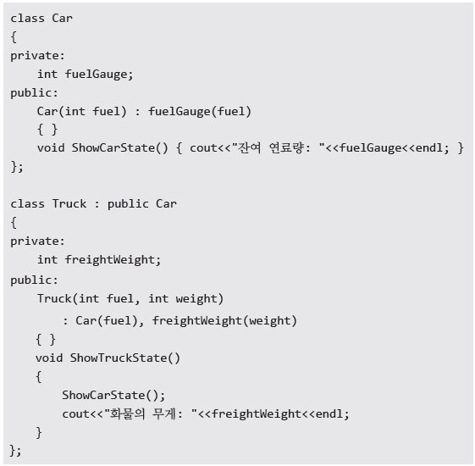
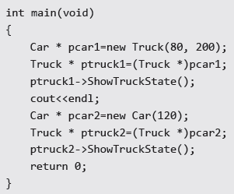
모기를 잡으려면 모기약을 써야지~
윤성우의 열혈
C++ 프로그래밍
√ 아래에서 보이는 유형의 논란과 문제점 때문에 C++에서는 총 4개의 형 변환 관련 연산자를 제공하고 있다.
static_cast, const_cast, dynamic_cast, reinterpret_cast
문제는 없으나 의도한 바인지 아닌지 알 수 없는 코드
프로그래머의 실수가 분명함! 그러나 컴파일러는 에러를 일으키지 않는다.

Slide 4
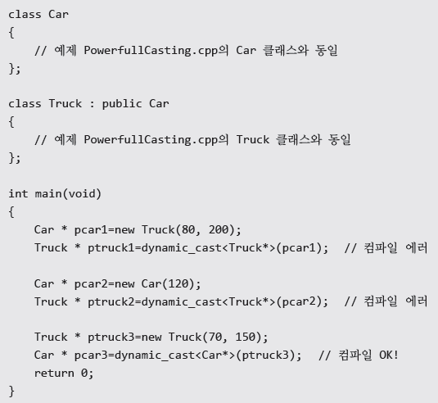
dynamic_cast: 상속관계에서의 안전한 형 변환
윤성우의 열혈
C++ 프로그래밍
dynamic_cast<T>(expr)
포인터 또는 참조자인 expr을 T 형으로 변환하되 안전한 형 변환만 허용을 한다.
여기서 말하는 안전한 형 변환이란, 유도 클래스의 포인터 및 참조자를 기초 클래스의 포인터 및 참조자로 형 변환하는 것을 의미한다.
의도한 바 일수 있다. 그리고 이러한 경우에는 staic_cast 형 변환 연산자를 사용해야 한다.

Slide 5
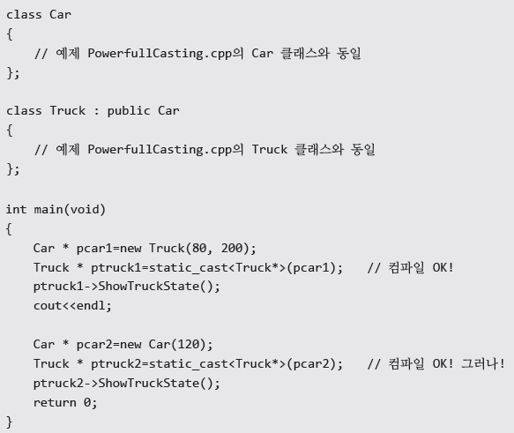
static_cast: A 타입에서 B 타입으로
윤성우의 열혈
C++ 프로그래밍
static_cast<T>(expr)
포인터 또는 참조자인 expr을 무조건 T형으로 변환하여 준다.
단! 형 변환에 따른 책임은 프로그래머가 져야 한다.
static_cast 연산자는 dynamic_cast 연산자와 달리, 보다 많은 형 변환을 허용한다. 하지만 그에 따른 책임도 프로그래머가 져야 하기 때문에 신중히 선택해야 한다.
dynamic_cast 연산자를 사용할 수 있는 경우에는 dynamic_cast 연산자를 사용해서 안전성을 높여야 하며, 그 이외의 경우에는 정말 책임질 수 있는 상황에서만 제한적으로 static_cast 연산자를 사용해야 합니다

Slide 6
static_cast: 기본 자료형 간 변환
윤성우의 열혈
C++ 프로그래밍
int main(void)
{
int num1=20, num2=3;
double result=20/3;
cout<<result<<endl;
. . . .
}
C 스타일 형 변환
double result=(double)20/3;
double result=double(20)/3;
C++ 스타일 형 변환
double result=static_cast<double>(20)/3;
static_cast는 기본 자료형간 형 변환도 허용한다.
int main(void)
{
const int num=20;
int * ptr=(int*)&num;
*ptr=30;
cout<<*ptr<<endl;
float * adr=(float*)ptr;
cout<<*adr<<endl;
. . . .
}
static_cast 연산자는 ‘기본 자료형 간의 형 변환’과
‘클래스의 상속관계에서의 형 변환’만 허용!
C언어의 형 변환 연산자는 왼편에서와 같은 경우에도(모든 경우에) 형 변환을 허용.
따라서 제한적으로 허용하는 static_cast 연산자가 훨씬 안정적이다.
const 제거!
상속과 관계 없는 포인터 형으로의 형 변환

Slide 7
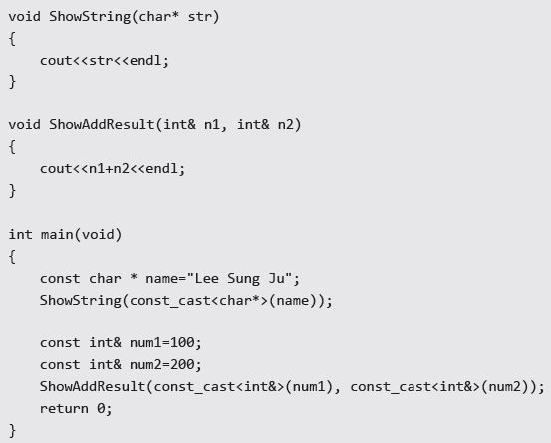
const_cast: const의 성향을 제거하라!
윤성우의 열혈
C++ 프로그래밍
const_cast<T>(expr)
expr에서 const의 성향을 제거한 T형 데이터로
형 변환하라!

Slide 8

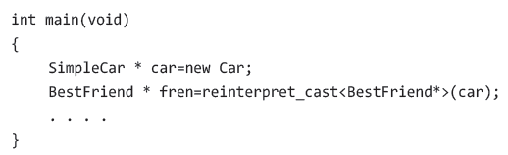
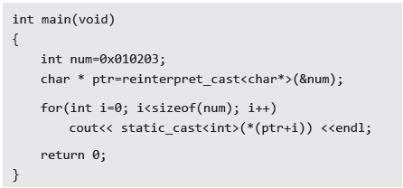

reinterpret_cast: 상관없는 자료형으로의 형 변환
윤성우의 열혈
C++ 프로그래밍
서로 아무런 관련이 없는 두 클래스
reinterpret_cast<T>(expr)
expr을 T 형으로 형 변환하는데 expr의 자료형과 T는 아무런 상관관계를 갖지 않는다.
형 변환의 결과는 예측하지 못한다.
reinterpret_cast 형 변환 연산자의 적절한 사용의 예
바이트 별 정수의 크기 출력하기
실행결과

Slide 9
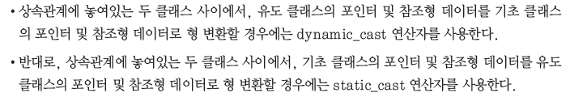
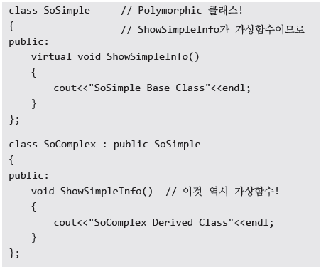
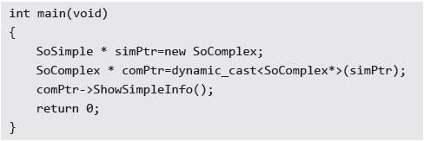
dynamic_cast 두 번째 이야기: Polymorphic 클래스
윤성우의 열혈
C++ 프로그래밍
형 변환 연산의 기본규칙
아래의 예에서 보이듯이 기초 클래스가 Polymorphic 클래스라면 유도 클래스로의 포인터 및 참조형으로의 형 변환은 허용이 된다!

Slide 10
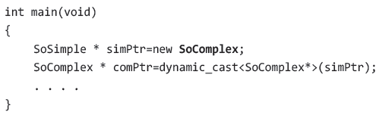
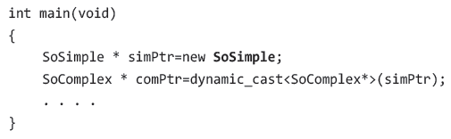
dynamic_cast와 static_cast의 차이
윤성우의 열혈
C++ 프로그래밍
기초 클래스가 Polymorphic 클래스라면 유도 클래스의 포인터 및 참조형으로의 형 변환에는 dynamic_cast 연산자와 static_cast 연산자 모두 사용할 수 있다.
하지만 여전히 dynamic_cast 연산자는 안전성을 보장한다. 반면 static_cast 연산자는 안전성을 보장하지 않는다.
형 변환 OK!
형 변환 실패! NULL 반환
dynamic_cast 연산자는 위의 형 변환을 허용하지 않는다.
반면 static_cast 연산자는 허용을 한다. 물론 그 결과는 보장받지 못한다.

Slide 11
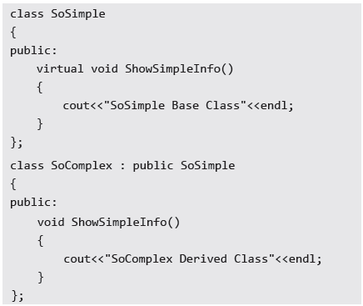
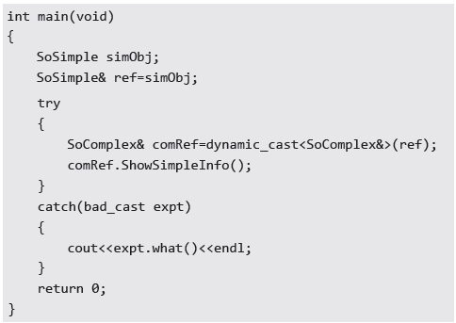

bad_cast 예외
윤성우의 열혈
C++ 프로그래밍
실행결과
참조자 ref가 실제 참조하는 대상이 SoSimple 객체이기 때문에 SoComplex 참조형으로의 형 변환은 안전하지 못하다.
그리고 참조자를 대상으로는 NULL을 반환할 수 없기 때문에 이러한 상황에서는 bad_cast 예외가 발생한다.

Slide 12
Chapter 16-2. 맺는 글
윤성우의
열혈 C++ 프로그래밍
윤성우 저 열혈강의 C++ 프로그래밍 개정판

Slide 13

Chapter 16이 끝났습니다.
그 동안 수고 많으셨습니다.

